Slide 1
第二章 词法分析
词法分析阶段是编译过程的第一个阶段。这个阶段的任务是从左到右逐个字符地读入源程序，对构成源程序的字符流进行扫描和分解，从而识别出一个个单词（也称单词符号或符号），把作为字符串的源程序改造成为单词符号串的中间程序。
本章的重点是围绕词法分析器的自动生成展开，主要介绍与之相关的正规式和有限自动机概念，词法分析器的手工生成方法，并简要地介绍一个词法分析器自动生成工具Lex。
本章主要内容：
与词法分析有关的基本概念和相关问题
模式的形式化描述－正规式
记号的识别－有限自动机（NFA，DFA）
词法分析器的构造－从正规式到DFA
上机作业－第一部分：数据库SQL语言编译器

Slide 2
2.1词法分析中的若干问题
2.1.1 记号、模式与单词
单词的基本分类：
关键字（保留字） kw(key word, or reserved word)
标识符 id(identifier)
字面量 literal
运算符
分隔符 ks(key symbol, or special symbol)
例2.1 对于Pascal 语句
var count : integer;
kw id ks kw
问题：根据什么识别这些词法的基本单位（词法元素）？

Slide 3
2.1.1 记号、模式与单词（续1）
三个术语：
模式（patten）：产生和识别元素的规则
记号（token）：按照某个模式（或规则）识别出的元素（一组）
单词（lexeme）：被识别出的元素自身的值（一个），也称为词值
记号的类别 单词举例 模式的非形式化描述
const(01) const const
if(03) if if
relation(81) <,<=,=,<>,>,>= <或<=或=
id(82) pi,count,D2 字母打头的字母数字串
num(83) 3.1416,0,6.02E23 任何数值常数
literal(84) “core dumped” 双引号之间的任意字符串
Comment {x is an integer} 括号之间的任意字符串
返回

Slide 4
2.1.1 记号、模式与单词
表2.1 记号、模式与词法单元
词法记号 | 词 法 单 元 例 举 | 模 式 的 非 形 式 描 述
var | var | var
for | for | for
relation | < , < = , = , < >, > , > = | < 或 <= 或 = 或< >或 >= 或 >
i | sum, count, D5 | 由字母开头的字母数字串
num | 3.1416, 10, 4.03 E15 | 任何数值常数
literal | “core dumped” | 双引号之间的任意字符串
例2.2 语句 position := initial + rate * 60
id ks id ks id ks number
注意：称识别出id而不是rate或initial

Slide 5
记号的属性
记号是按照某个模式识别出的元素。
再考察赋值句position := initial + rate * 60
position、initial和rate均为标识符，即它们的种类均是id。
问题：当识别出一个id时，如何判定是哪个id？
同样，当识别出一个relations时，究竟是=还是<？
记号＝记号的类别＋记号的属性
例2.3 表达式 mycount > 25 由三个记号组成
类别
属性
82 81 83
“mycount” 5 25
注意：<1> 5与25的区别 （根据记号的类别）
<2> 25与“25”的区别 （如何区别？）
记号的类别 单词举例 记号的非形式化描述
relation(81) <,<=,=,<>,>,>= <或<=或=
id(82) pi,count,D2 字母打头的字母数字串
num(83) 3.1416,0,6.02E23 任何数值常数

Slide 6
2.1.2 词法分析器的功能和与工作方式
1. 词法分析器的功能：依次扫描源程序中的各个字符，逐个识别
出单词，并转换为内部编码形式的记号流作为输出。
<1> 滤掉源程序中的无用成分，如注释、空格、回车等
<2> 处理与具体平台有关的输入（如文件结束符的不同表示等）
<3> 识别记号，并交给语法分析器。根据模式识别记号
<4> 调用符号表管理器或出错处理器，进行相关处理
2.词法分析器的工作方式：
<1> 单独一遍扫描
<2> 作为语法分析器的子程序
<3> 并行方式

Slide 7
2.1.3 源程序的输入和预处理
1.源程序的输入。词法分析器的任务是从左到右逐个字符地读入源程序，对构成源程序的字符流进行扫描和分解，从而识别出一个个单词（也称单词符号或符号），把作为字符串的源程序改造成为单词符号串的中间程序
2.预处理就是去除注释、无用的空白、跳格、回车、换行符等处理。构造一个预处理子程序，完成去除注释、无用的空白、跳格、回车、换行符等处理的任务后，将其装入词法分析器的扫描缓冲区。

Slide 8
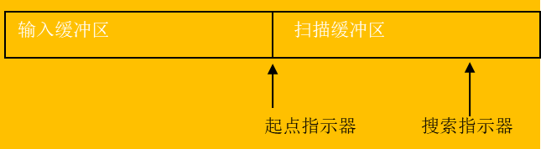
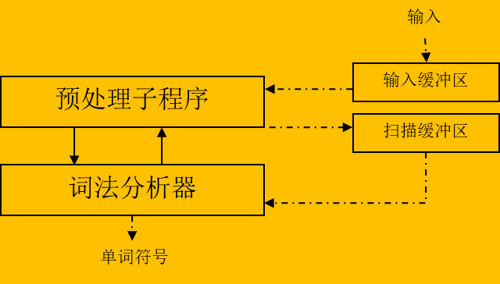
2.1.3 源程序的输入和预处理
其结构如图2.5所示：
图2.5 分析器对扫描缓冲区的扫描
图2.6词法分析器的结构

Slide 9
2.2 模式的形式化描述
2.2.1 语言及其基本概念
程序设计语言的单词由叫做“模式”的规则来描述。正规式是表示这些规则的一种重要方法，本节围绕正规式来介绍单词的描述与识别。在介绍正规式前，首先给出“语言”的形式化定义。
乔姆斯基（Chomsky）对于语言的定义如下：
定义2.1 语言L是有限字母表∑上有限长度字符串的集合。 ■
字母表是组成字符串的所有字符的集合。换句话说，字符串中的所有字符取自字母表。
定义中强调两个有限，因为计算机的表示能力有限 ：
<1> 字母表是有限的，即字母表中元素是有限多个；
<2> 字符串的长度是有限的，即字符串中字符个数是有限多个。
由于字符串的有序性，使得以字符串作为元素的集合，与一般意义下的集合有所不同，反映在集合运算上，强调了有序。

Slide 10
2.2.1 语言及其基本概念
字母表是符号的非空有穷集合。任何程序语言都有自己的字母表。
例如：
1.计算机语言：由符号“0”和“1”组成的字母表,∑={0，1}
2. ASCII字符集；
3. Pascal字母表为： ∑= {A∼Z, a∼z, 0∼9, +, -, *, /, <, =, >, :, ',', ; ，.，↑, (, ), {, }, [, ] }
字符串的定义
(1) ε是∑上的一个字符串。
(2) 若x是∑上的字符串，而a是∑的元素,则xa是∑上的字符串。
(3) y是∑上的字符串,当且仅当它由(1)和(2)导出。
由字母表中的符号所组成的的任何有穷序列被称之为该字母表上的字符串。
字符串的长度：是该字符串中的符号的数目。

Slide 11
字符串的基本概念
表示、术语
|S|
ε
S1S2
S^{n}
S的前缀X
S的后缀X
S的子串X
S的真前缀、
真后缀、
真子串
S的子序列X
|abc|= 3
|ε|= 0
“abc”“def”=“abcdef”
“abc”³ =“abcabcabc”
“abc”的前缀可以是：ε，a，ab, abc
“abc”的前缀可以是：ε，c，bc, abc
“abc”的子串可以是： ε，a，b, c, …
“abc”的真前缀可以是：a，ab
？
？
“abdf”是“abcdef”的一个子序列（S中去掉0或若干个不一定连续的字符后形成的字符串 ）
举例

Slide 12
字符串集合的运算
表示、术语
Φ
{ε}
X=L∪M
X=L∩M
X=LM
X=L*
X=L⁺
空集合，即元素个数为0的集合
空串作为唯一元素的集合
X是集合L和M的并: X={s| s∈L or s∈M }
X是集合L和M的交: X={s|s∈L and s∈M}
X是集合L和M的连接: X={st|s∈L and t∈M }
X是集合L的(星)闭包: X=L⁰∪L¹∪L²∪...
X是集合L的正闭包: X=L¹∪L²∪L³∪...
意义
若 L={a, b}, M={c, d}
则 LM={ac, bc, ad, bd} (而L∩M=Φ)
L*={ε, a, b, aa, bb, ab, ba, aaa, ...}
L⁺={ a, b, aa, bb, ab, ba, aaa, ...}

Slide 13
字符串集合的运算
例如：令L={A~Z,a~z} D={0~9}，则
1．L∪D={A~Z,a~z ，0~9}
2．LD是由所有用一个字母后跟一个数字组成的字符串所构成的集合。
3．L⁴是由所有的四个字母的字符串构成的集合。
4．L(L∪D )*是由所有的字母打头的字母和数字组成的字符串所构成的集合。
5．D＋是由所有的长度大于等于1的数字串所构成的集合。
例2.3 令L表示集合{ A, B, …, Z, a, b, …, z }，令D表示集合{ 0, 1, …, 9 }。下面是用表2.2定义的运算作用于L和D所得到的新语言的例子。
（1）L∪D是字母和数字的集合；
（2）LD是所有一个字母后随一个数字的串的集合；
（3）L⁶是6个字母的串的集合；
（4）L*是所有字母串（包括ε）的集合；
（5）L(L∪D )*是以字母开头的所有字母数字串的集合；
（6）D⁺是不含空串的数字串的集合。

Slide 14
2.2.2 正规式与正规集
诺姆·乔姆斯基于1956年的建立了关于形式语言描述的乔姆斯基体系，把文法分为四种类型：
对0型文法施加以下第i条限制，即得到i型文法。
  G的任何产生式α→β（S→ε除外）满足|α|≤|β|；
  G的任何产生式形如A→β，其中A∈N，β∈(N∪T)*；
  G的任何产生式形如A→a或者A→aB(或者A→Ba)，其中A和B∈N，a∈T。
  在这一小节，引入一种特殊的表达式，称之为正规表达式，简称正规式。对于每一个3型语言 (也就是每一类单词)均可方便地用此种正规式对其组成结构加以描述。 ■
文法、语言与自动机
文 法 | 语 言 | 自 动 机
短语文法 (0型) | 短语结构语言 | 图灵机
CSG (1型) | CSL | 线性界线自动机
CFG (2型) | CFL | 下推自动机
正规文法 (3型) | 正规集 | 有限自动机

Slide 15
2.2.2 正规式与正规集
定义2.2 令Σ是一个有限字母表，则Σ上的正规式及其表示的集合递归定义如下:
1. ε是正规式，它表示集合L(ε)={ε}
2. 若a是Σ上的字符，则a是正规式，它表示集合L(a)={a}
3. 若正规式e1和e2分别表示集合L(e1)和L(e2)，则
（a） e1|e2是正规式，表示集合L(e1)∪L(e2)，
（b） e1e2是正规式，表示集合L(e1)L(e2)，
（c） e1 *是正规式，表示集合(L(e1))*，
（d）(e1)是正规式，表示的集合仍然是L(e1)。（加括弧改变优先级、结合性）
可用正规式描述的语言称为正规语言或正规集。 ■

Slide 16
<1> 运算的优先级与结合性
若正规式的优先级和结合性做下述约定:
1. 三种运算均具有左结合性质；
2. 优先级从高到低顺序排列为:闭包运算、连接运算、或运算。
则正规式中不必要的括号可以被省略。
例如，(a)|(((b)*)(c))可以简化成a|b*c。
<2> 正规式的等价
不同算术表达式可以表示同一个数，如3+5、5+3、2+6等均表示8。不同正规式也可以表示同一个正规集，即正规式与正规集之间是多对一的关系。
定义2.6 若正规式P和Q表示了同一个正规集，则称P和Q是等价的，记为P=Q。

Slide 17
例2.4设字母表Σ={a，b}，部分Σ上的正规式和正规集如表2.3所示。
表2.3正规式与正规集
a | {a}
a|b | {a，b}
ab | {ab}
(a|b)(a|b) | {aa，ab，ba，bb}
a* | {ε，a，aa， ……任意个a的串}
例2.5令r = letter( letter|digit )*则其正规式表示的语言：
L(r) = L(letter) ( L(letter)∪L(digit) )*
={A，…，Z，a，…，z}({A，…，Z，a，…，z，0，…，9})*

Slide 18
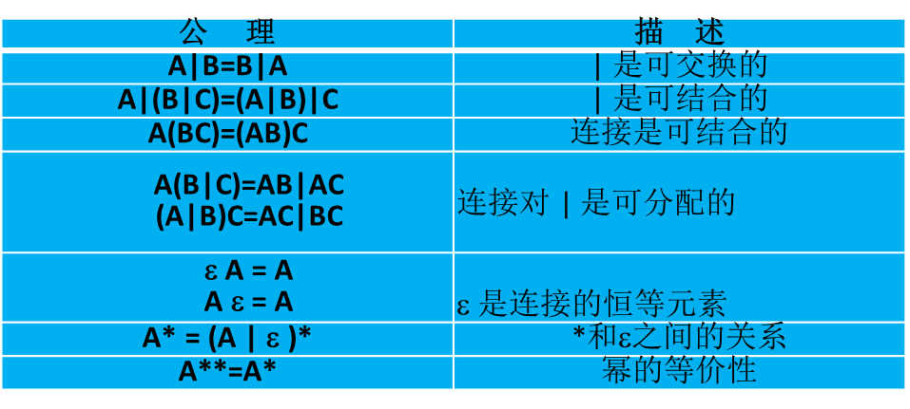
正规式之间还有一些代数性质，它们可用于正规式的等价变换。表2.4是正规式A、B和C遵守的代数性质。
表2.4正规式的代数性质
^{Zi}
例2.7令 r={d，·，e，+，－},其中d为0~9的数字，
则r上表示的无符号数的集合的正规式：
d*(dd*|ε)(e(+|-|ε)dd*|ε)。

Slide 19
<3> 正规式等价的判定（证明）
利用正规式的等价性可以化简复杂的正规式。正规式的等价性判定可以采用两种方法：
根据定义，证明不同的正规式表示同一集合（例2.4）
根据下述正规式的代数性质进行运算

Slide 20
2.2.3 记号的定义
表2.1中用自然语言对模式进行了非形式化描述，这一描述很不精确。
正规式可以严格地规定记号的模式，用正规式定义记号的公式为：
记号 = 正规式
可以读作为 “（左边）记号定义为（右边）正规式”，
或者 “记号是正规式”
例如 id=a(a|b)* 可以读作为“id定义为a(a|b)* ”
通常在不引起混淆的情况下，也把说明记号的公式简称为正规式，或者规则。

Slide 21
例2.7’ 记号relation、id和num分别是Pascal的关系运算符、标识符和无符号数，它们的正规式表示如下所示。
relation = < | <= | <> | > | >= | =
id = (a|b|c|d|e|f|g|h|i|j|k|l|m|n|o|p|q|r|s|t|u|v|w|x|y|z
|A|B|C|D|E|F|G|H|I|J|K|L|M|N|O|P|Q|R|S|T|U|V|W|X|Y|Z)
(a|b|c|d|e|f|g|h|i|j|k|l|m|n|o|p|q|r|s|t|u|v|w|x|y|z
|A|B|C|D|E|F|G|H|I|J|K|L|M|N|O|P|Q|R|S|T|U|V|W|X|Y|Z
|0|1|2|3|4|5|6|7|8|9)*
num = (0|1|2|3|4|5|6|7|8|9)(0|1|2|3|4|5|6|7|8|9)*
(ε|.(0|1|2|3|4|5|6|7|8|9)(0|1|2|3|4|5|6|7|8|9)*)
(ε|E(+|-|ε)(0|1|2|3|4|5|6|7|8|9)(0|1|2|3|4|5|6|7|8|9)*)

Slide 22
<1> 简化正规式描述 ）
(a) 正闭包 若r是表示L(r)的正规式，则r⁺是表示(L(r))⁺的正规式，且下述等式成立:
r⁺ = rr* = r*r，r* = r⁺|ε
+与*具有相同的运算结合性和优先级
例如： (0|1|2|3|4|5|6|7|8|9)(0|1|2|3|4|5|6|7|8|9)*
可以化简为：(0|1|2|3|4|5|6|7|8|9)⁺
(b) 可缺省 若r是正规式，则r?是表示L(r)∪{ε}的正规式，且下述等式成立:
r?=r|ε
?也可以与*具有相同的运算结合性和优先级
注意：引入算符？的主要目的是为了回避不可以直接通过键盘输入的字符ε。
例如： E(+|-|ε) 可以改写为：E(+|-)?

Slide 23
（续3）
(c) 字符组 若r是仅由|运算构成的正规式，则可改写为[r']，其中r'可以有如下两种形式：
枚举: 如[abc]，它等价于：a|b|c
分段: 如[0-9a-z]，
它等价于：[0123456789abcdefghijklmnopqrstuvwxyz]
(d) 非字符组 若[r]是一个字符组形式的正规式，则[^r]是表示∑- L(r)的正规式。
例如：若 ∑={a, b, c, d, e, f, g}，
则 L([^abc]) = { d, e, f, g }
<2> 引入辅助定义式
辅助定义的形式与正规式一样，因为它本身也是一个正规式，但它不与任何模式匹配。
换句话说，作为辅助定义的正规式仅供内部使用，而不用于说明记号。

Slide 24
）
例2.7’’ 引入正规式的缩写形式和辅助定义式后，id和num的正规定义式可重写如下。
char = [a-zA-Z]
digit = [0-9]
digits = digit⁺
optional_fraction = ( . digits )?
optional_exponent = ( E (+|-)? digits )?
id = char ( char|digit )*
num = digits optional_fraction optional_exponent
对比：
id = (a|b|c|d|e|f|g|h|i|j|k|l|m|n|o|p|q|r|s|t|u|v|w|x|y|z
|A|B|C|D|E|F|G|H|I|J|K|L|M|N|O|P|Q|R|S|T|U|V|W|X|Y|Z)
(a|b|c|d|e|f|g|h|i|j|k|l|m|n|o|p|q|r|s|t|u|v|w|x|y|z
|A|B|C|D|E|F|G|H|I|J|K|L|M|N|O|P|Q|R|S|T|U|V|W|X|Y|Z
|0|1|2|3|4|5|6|7|8|9)*
num = (0|1|2|3|4|5|6|7|8|9)(0|1|2|3|4|5|6|7|8|9)*
(ε|.(0|1|2|3|4|5|6|7|8|9)(0|1|2|3|4|5|6|7|8|9)*)
(ε|E(+|-|ε)(0|1|2|3|4|5|6|7|8|9)(0|1|2|3|4|5|6|7|8|9)*)

Slide 25
2.3 有限自动机
模式的描述―正规式
记号的识别―有限自动机（确定、不确定）
2.3.1 有限自动机概述
有限自动机(Finite Automata, FA)有限自动机，或有限状态的机器，是描述特定类型算法的数学方法。特别地，有限自动机可用作描述在输入串中识别模式的过程，因此也能被用作构造词法分析程序。有限自动机与正规表达式之间有着很密切的关系，下一节中将会介绍如何从正规表达式中构造有限自动机。
根据有限自动机在识别输入单个字符的过程中，其下一个状态是否确定，可以将自动机分为确定型有限自动机和非确定型有限自动机。
确定型有限自动机和非确定型的有限自动机都能识别正规集，都能得到识别器。确定型有限自动机和非确定型的有限自动机之间存在着时空权衡问题，从确定型有限自动机得到的识别器，比从等价的不确定型的有限自动机得到的识别器要快得多，确定型有限自动机可能比等价的非确定型有限自动机占用更多的空间。■

Slide 26
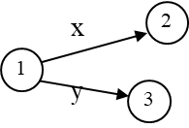
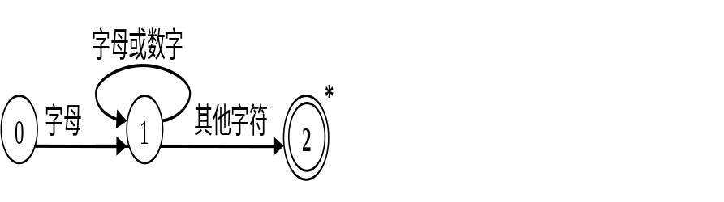
2.3 有限自动机
2.3.2 状态转化图
有限自动机(FA)是识别正规集的一种数学模型，是设计和实现扫描器的有效工具。状态转换图是有限自动机的直观图示。
状态转换图是由一组矢量线连接的有限个节点所组成的有向图。
例2.8 图2.7所示，在状态1下，如果输入字符为x，则读入x，并转换到状态2，如果输入字符y，则读入y，并转换到状态3。
图2.7 转换示例图
一个状态转换图可以用于识别一定的字符串，也即是从初态出发到某一终态路径上字符的连接。
图2.8 识别标识符的转换图
■

Slide 27
2.3 有限自动机
2.3.3 不确定的有限自动机
（Nondeterministic Finite Automaton, NFA）
定义2.4 NFA是一个五元组（5-tuple）：
M =（S，∑，move，s0，F），其中
（1） S是有限个状态（state）的集合；
（2） ∑是有限个输入字符（包括ε）的集合；
（3） move是一个状态转移函数，move(si，ch)=sj表示，当前状态si下若遇到输入字符ch，则转移到状态sj；
（4） s0是唯一的初态（也称开始状态）；
（5） F是终态集（也称接受状态集），它是S的子集，包含了所有的终态。 ■

Slide 28
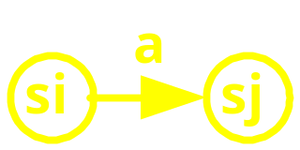
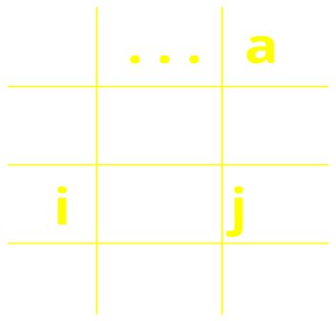
）
<1> 直观的表示方式
① 状态转换图：用一个有向图来直观表示NFA 。
NFA中的每个状态，对应转换图中的一个节点；
NFA中的每个move(si, a)=sj，对应转换图中的一条有向边；
它表示从si节点出发，进入sj节点，字符a（或ε）是边上的标记。
② 状态转换矩阵：用一个二维数组来直观表示NFA。
矩阵中，一个状态对应一行，一个字符对应一列；
每个矩阵元素M[si,a]中的内容，是从状态si出发，经字符a（或ε）所到达的下一状态sj；
在转换矩阵中，一般以矩阵第一行所对应的状态为初态，而终态需要特别指出。

Slide 29

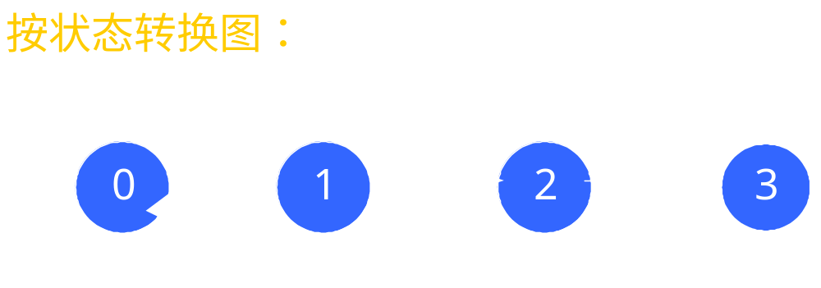
例2.11 识别正规式(a|b)*abb所描述正规集的NFA的三种表示形式分别如下。（其中，转换矩阵表示中0为初态，3为终态）
按定义：S={0, 1, 2, 3}, Σ={a, b} s0 = 0, F={3}
move={ move(0,a)=0, move(0,a)=1,
move(0,b)=0,move(1,b)=2,
move(2,b)=3}
<2> 记号在NFA中的表现（ NFA如何识别记号）
对字符串，从初态开始，经一系列状态转移到达终态。
例2.12 ：对于字符串abb，有
定义：move(0,a)=1,move(1,b)=2,move(2,b)=3
转换矩阵：m[0,a]={0,1},m[1,b]=2,m[2,b]=3
转换图：0a1b2b3
显然，转换图最直观，即每一个记号，实质上是从初态开始到某个终态的路径上的标记。

Slide 30
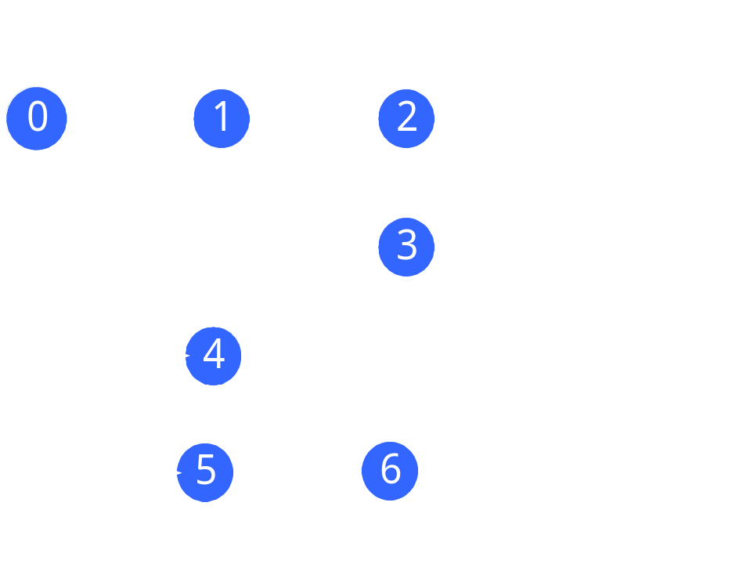

例2.9 识别表2.1中记号relation、id和num的转换图
relation = < | <= | <> | > | >= | =
id = char(char|digit)*

Slide 31
optional_fraction = ( . digits )?
optional_exponent = ( E (+|-)? digits )?
num = digits
optional_fraction
optional_exponent

Slide 32
<3> NFA （识别记号）的特点
NFA识别记号的最大特点是它的不确定性，即在当前状态下对同一字符有多于一个的下一状态转移。
<4> 不确定性的表现
定义：move函数是1对多的；
转换图：同一状态有多于一条边标记相同字符转移到不同的状态；
转换矩阵：M[si,a]是一个状态的集合。

Slide 33
正规式：a(a|b)*abb
按定义：
S={0, 1, 2, 3}, Σ={a, b} s0 = 0, F={3}
move={ move(0,a)=0, move(0,a)=1,
move(0,b)=0,move(1,b)=2,
move(2,b)=3}
0是初态，3是终态

Slide 34








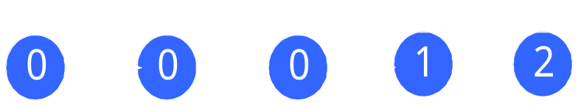

<5> NFA识别输入序列的一般方法
反复试探所有路径，直到到达终态，或者到达不了终态。
<6> 不确定性识别记号的困惑
识别输入序列时，在当前状态下遇到同一字符，应转移到哪个下一状态？
例：在正规式 (a|b)*abb的NFA上识别输入序列abb和abab ：
非终态，不接受，试探下一路径
终态，接受

Slide 35
<7> NFA识别记号存在的问题
只有尝试了全部可能的路径，才能确定一个输入序列不被接受，而这些路径的条数随着路径长度的增长成指数增长。
识别过程中需要进行大量回溯，时间复杂度升高且算法趋于复杂。
问题：
是否可以构造这样的有限自动机，它识别正规式所描述的字符串，且在任何一个状态下遇到同一字符最多有一个状态转移？

Slide 36
2.3.4 确定的有限自动机
（Deterministic Finite Automaton, DFA）
定义2.5 DFA是NFA的一个特例，其中：
（1）没有状态具有ε状态转移(ε-transition)，即状态转换图中没有标记ε的边；
（2）对每个状态s和每个字符a，最多有一个下一状态。
■
与NFA相比，DFA的特征（确定性）
定义： move（si, a)函数是1对1的；
转换图： 从一个节点出发的边上标记均不相同；
转换矩阵：M[si,a]是一个状态。
且字母表不包括ε。

Slide 37
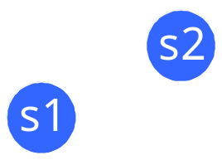


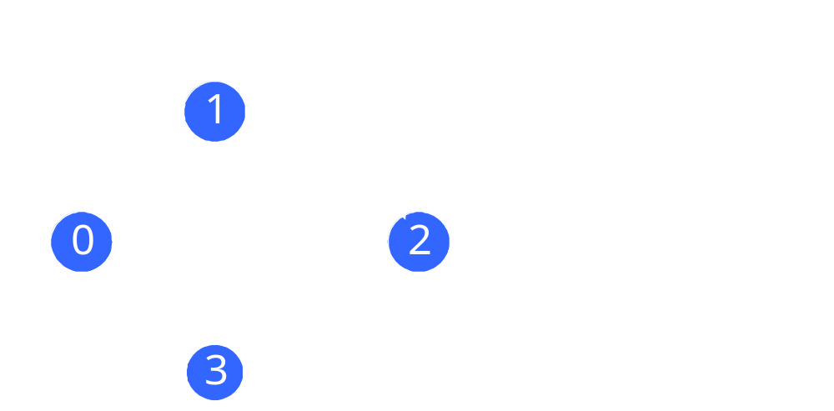
对NFA施加两条限制：
限制1：没有ε状态转移
限制2：同一状态下没有重复字符的状态转移
例2.10 正规式(a|b)*abb的DFA和识别输入序列abb和abab：
识别abb：0a1b2b3，状态，接受
识别abab：0a1b2a1b2，？

Slide 38
将在DFA上识别输入序列的过程形式化为算法，该算法被称为模拟器（模拟DFA的行为）或驱动器（用DFA的数据驱动分析动作）。
算法与DFA一起，即构成识别记号的词法分析器的核心。它的最大特点是算法与模式无关，仅DFA与模式相关。

Slide 39
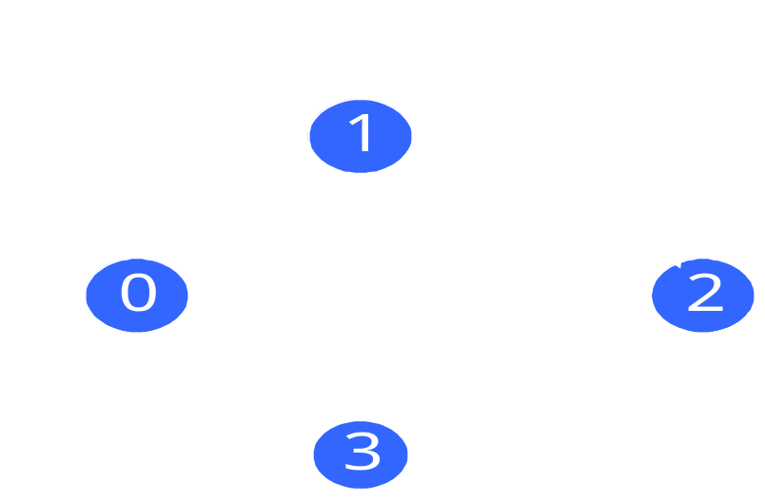
算法2.1 模拟DFA
输入 DFA D和输入字符串x(eof)。D的初态为s0，终态集为F。
输出 若D接受x，回答“yes”，否则回答“no”。
方法 用下述过程识别x：
s:=s0； ch:=nextchar； -- 初值
while ch≠eof -- 循环
loop
end loop;
if -- 返回
then return “yes”; else return “no”;
end if; ■
s:=move(s,ch); ch:=nextchar;
s is in F
用算法2.1识别abab：
1. s=0, ch=a
2. s=1, ch=b
3. s=2, ch=a
4. s=1, ch=b
5. s=2, ch=eof
6. no
用算法2.1识别abb：
1. s=0, ch=a
2. s=1, ch=b
3. s=2, ch=b
4. s=3, ch=eof
5. yes

Slide 40
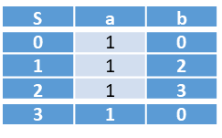
例2.13
图2.12的转换图和表2.7的转换矩阵表示一个DFA，它和例2.11的NFA识别同样的语言(a|b)*abb。用这个DFA识别输入序列abb，算法2.1沿着状态0，1，2和3移动，并返回“yes”。
表2.7 转换矩表示的DFA
图2.12 状态转换图表示的DFA

Slide 41

有限自动机的等价
定义 若有限自动机M和M'识别同一正规集，则称M和M'是等价的，记为M=M'。 ■
特别提示：
正规式与有限自动机从两个侧面表示正规集。正规式是描述，自动机是识别。
因此，当它们表示相同集合时，均存在等价的问题。
想一想，有几种可能的等价？
Notes:
事实上，编译器的任何工作和工作的任何阶段，均是基于等价的一系列变换。因此，我们在讨论任何变换或翻译时，变换前后代码的等价是前提，也是默认值。

Slide 42
结束

